Slide 1
Муниципальное бюджетное образовательное учреждение «Центр развития ребенка – детский сад № 28 «Огонек» Проект «Моя семья» для детей второй младшей группы Бердск - 2021
Подготовила: Дедова Н.Н.,
воспитатель 11 группы «Мотыльки»

Slide 2
Актуальность
В младшем дошкольном возрасте у детей активно формируется образ «Я» и элементарные представления о явлениях общественной жизни, нормах человеческого общения.
В соответствии с инновационной программой дошкольного образования «От рождения до школы», по которой работает наш детский сад, в этом возрасте важно воспитывать у детей уважительное отношение и чувство принадлежности к своей семье, беседовать с ребенком о членах его семьи (как зовут, чем занимаются, как играют с ребенком), учить заботиться о близких людях, вызывать чувство благодарности к родителям и близким людям за их любовь и заботу.
В нашей группе при опросе детей выяснилось, что назвать имена своих родителей могут около половины детей, а назвать профессии родителей - 4 ребенка.
В связи с этим родилась идея данного проекта.
Семья является хранителем традиций, обеспечивает преемственность поколений, сохраняет и развивает лучшие качества людей. Проект направлен на расширение представлений детей о семье, ее важности в жизни каждого человека, укрепление и развитие детско-родительских отношений.

Slide 3
Цель и задачи
Цель проекта: развивать представления о семье у детей младшего дошкольного возраста.
Задачи:
познакомить детей с понятиями «семья», «имя», «фамилия», «профессия»;
учить называть своё имя, фамилию, возраст, имена членов семьи, профессии родителей;
воспитывать у детей любовь и уважение к членам семьи, учить проявлять заботу и помогать родным людям;
развивать коммуникативные навыки и речевую активность детей через сюжетно-ролевые игры и презентацию совместных с родителями творческих работ;
вовлекать родителей в совместную деятельность с ребёнком в условиях семьи и детского сада.

Slide 4
Информация о проекте
Тип проекта: краткосрочный, познавательно-творческий.
Участники:
Воспитатели, дети второй младшей группы и их родители.
Возраст детей: 3-4 года.
Сроки проведения: 1 неделя

Slide 5
Ожидаемые результаты
Ожидаемые результаты реализации проекта:
дети выучат имена родителей, названия их профессий, составят совместно с родителями и воспитателями рассказ о своей семье, осознают себя неотъемлемой частью семьи;
расширятся представления детей о единстве и важности семьи, о домашних обязанностях членов семьи, о необходимости посильной помощи близким людям.
Предполагаемые продукты проекта:
оформление выставки совместных с родителями рисунков «Моя семья»;
составление совместно с родителями рассказа по рисунку «Моя семья»;
создание газеты «Самая хорошая мама у меня»
создание фотоальбома «Моя семья»;
вручение подарков к 8 марта «Платье для мамы».

Slide 6
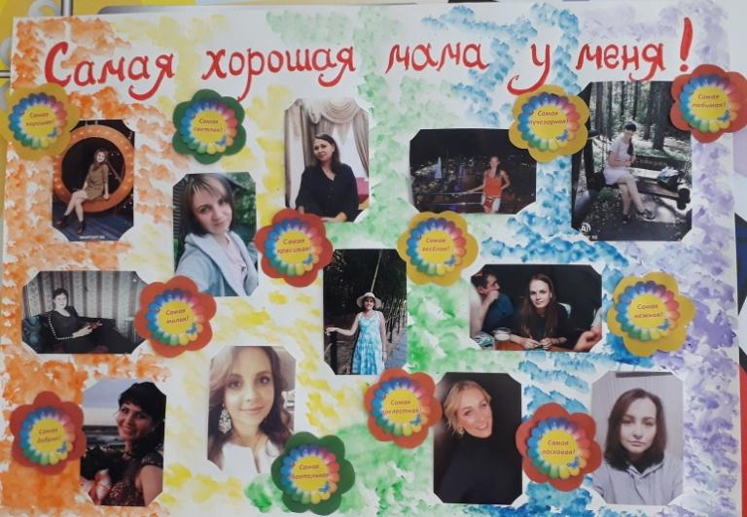
Газета «Самая хорошая мама у меня»

Slide 7
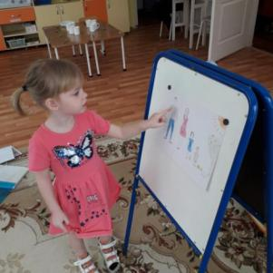
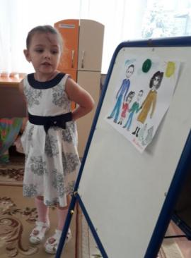
Презентация рисунков «Моя семья»

Slide 8
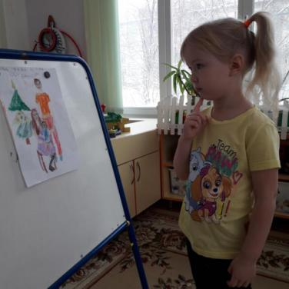
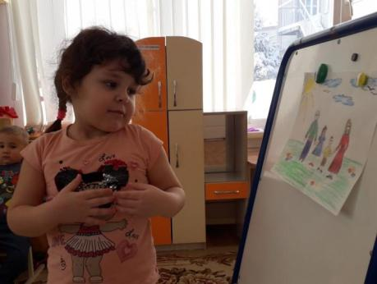

Slide 9
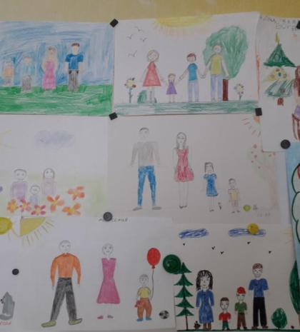
Выставка рисунков «Моя семья»

Slide 10
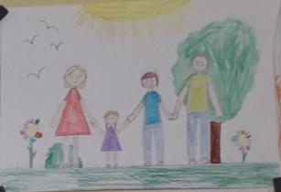
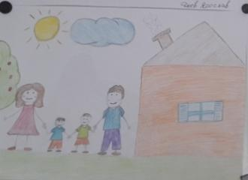

Slide 11
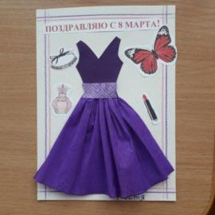
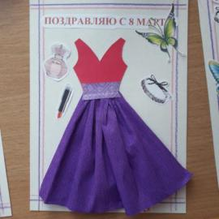
Аппликация «Платье для мамы»

Slide 13
Итоги проекта
В ходе реализации проекта удалось достичь следующих результатов:
дети выучили имена родителей, названия их профессий, составили совместно с родителями рассказ о своей семье, почувствовали принадлежность к своей семье;
расширились представления детей о важности семьи, о домашних обязанностях членов семьи, о необходимости посильной помощи близким людям.
Кроме того, успешно были созданы следующие продукты проекта:
выставка совместных с родителями рисунков «Моя семья»;
рассказы детей по рисунку «Моя семья»;
создан фотоальбом «Моя семья»;
создана газета «Самая хорошая мама у меня»;
дети вручили подарки к 8 марта «Платье для мамы».

Slide 14
Спасибо за внимание!

